Slide 1
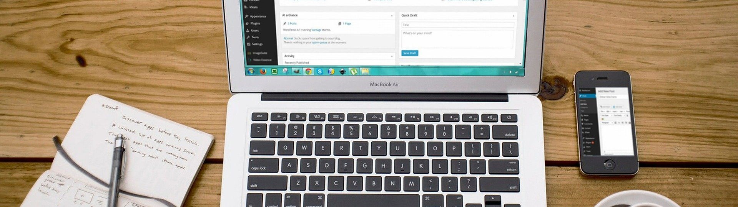

Generation Girl Summer Club 2020
Build A Website
25 June 2020

Slide 2
Day 4
Responsive Website
Intro to Javascript
Today’s Agenda

Slide 3

📄 REVIEW TIME! ;)

Slide 4

Responsive Website

Slide 5
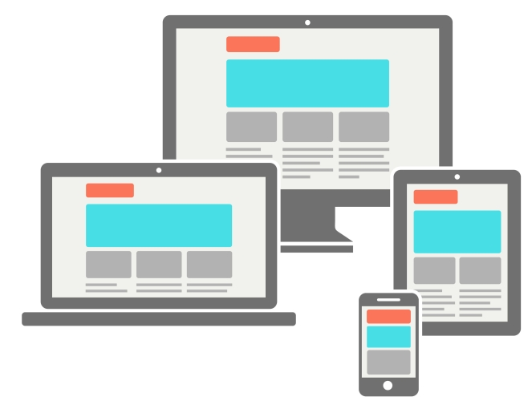
Apa itu Responsive Website?
Responsive Website adalah suatu keadaan pada website dimana tampilan website tersebut akan cocok, rapi, dan terlihat baik di berbagai macam devices dengan resolusi layar yang berbeda (desktop, tablet, mobile)

Slide 6
Let’s take a look on a website
Notes:
Coba buka website generation girl karena itu sudah responsive, kasih tau pakai inspect

Slide 7
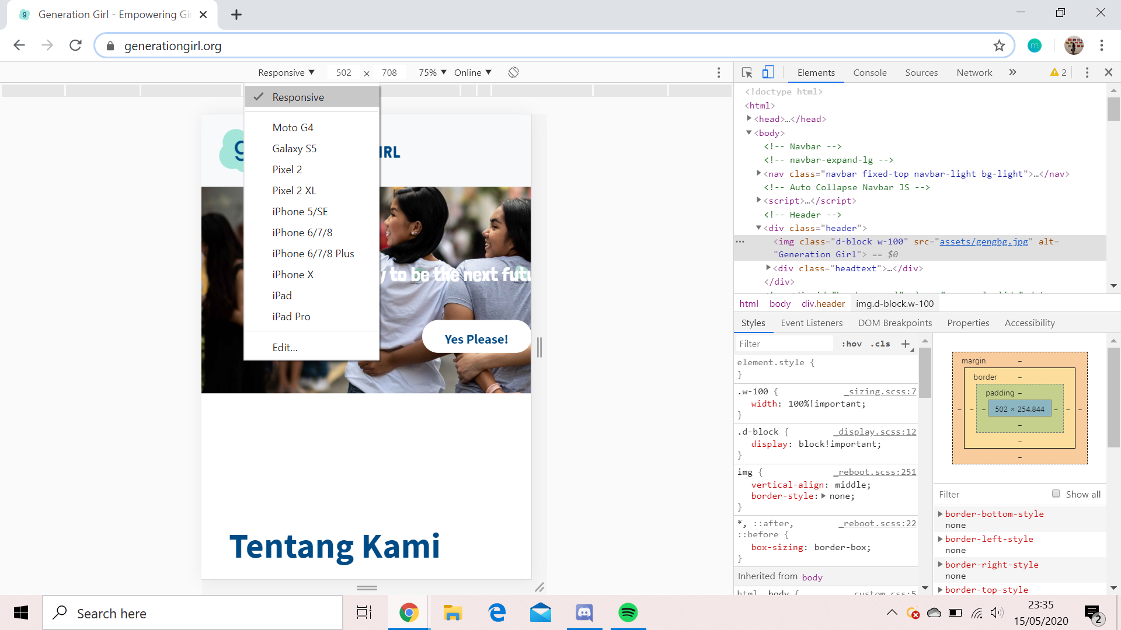
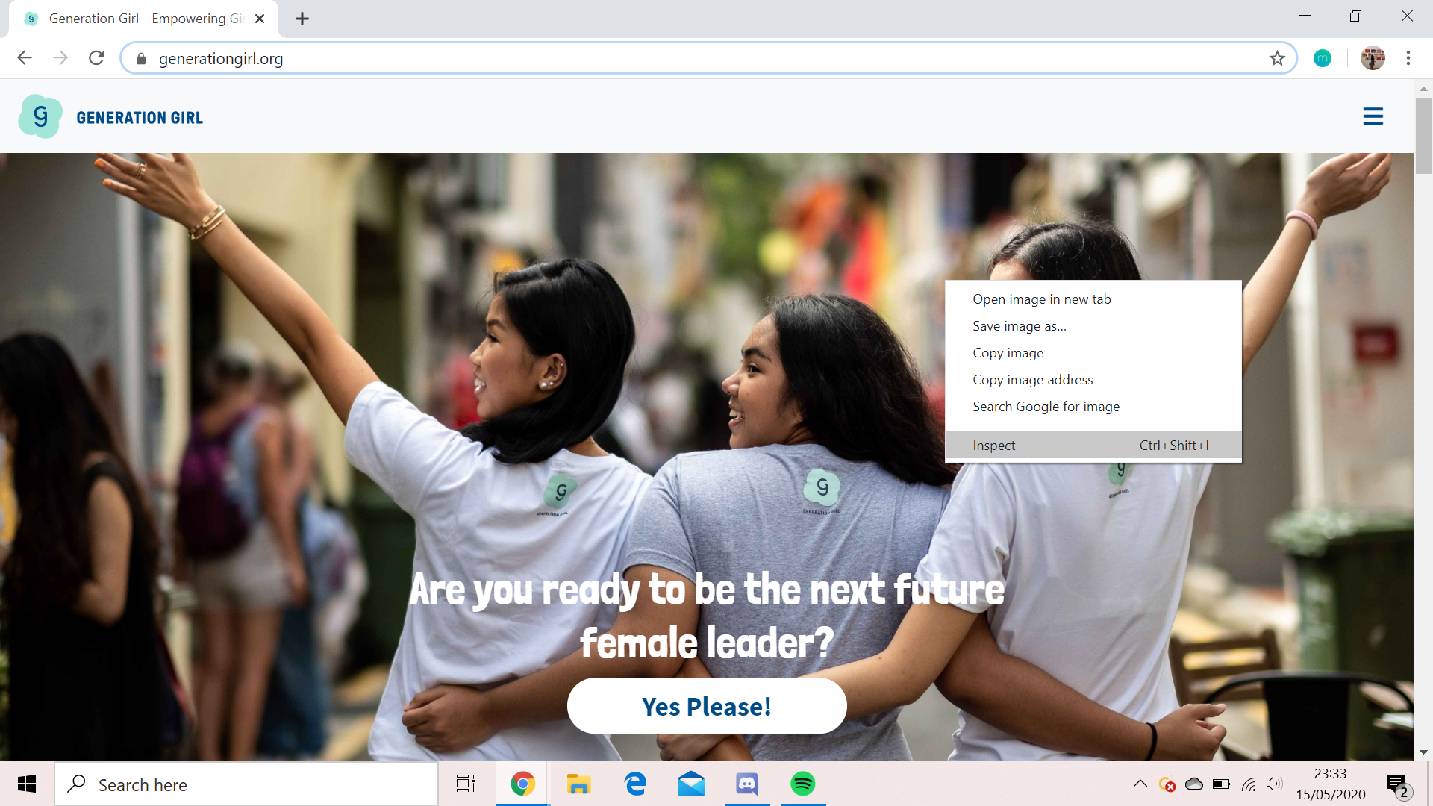
Responsive Website - Example
Kalian dapat melihat sebuah website apakah responsive atau tidaknya dengan cara sebagai berikut:
Klik kanan pada halaman website dan klik Inspect
2. Pilih Responsive dan dapat diatur sizenya

Slide 8
Bagaimana cara membuat Responsive Website?
Setting Viewport
Viewport merupakan area yang dapat dilihat oleh pengguna kita pada halaman website.
Ukuran viewport bervariasi berdasarkan devicenya
Mengatur viewport dapat melalui sebuah tag <meta> yang disisipkan pada header section
<meta name="viewport" content="width=device-width, initial-scale=1.0">

Slide 9
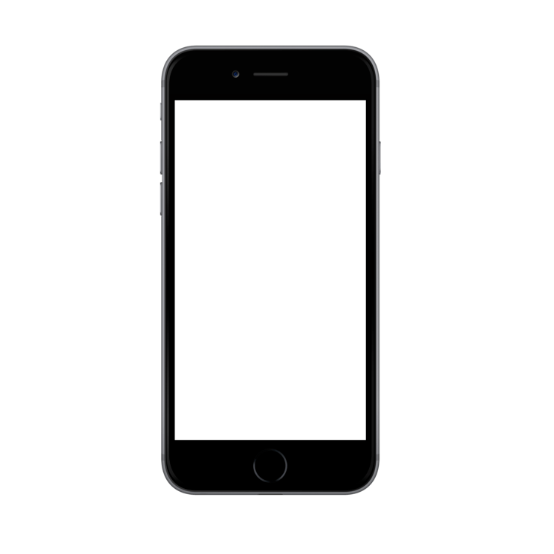
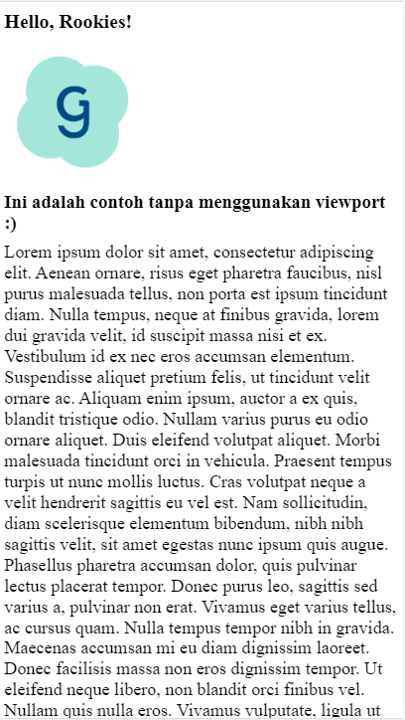
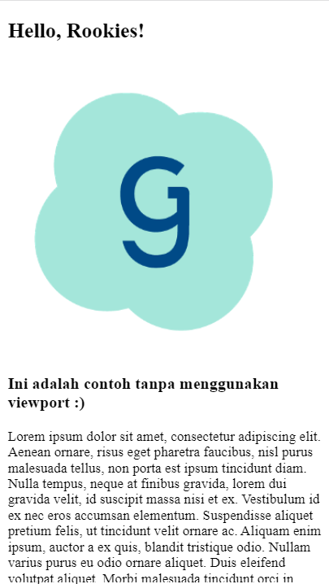
With and Without Viewport - Example
Dari kedua contoh di bawah ini, apakah ada perbedaannya?
Manakah yang lebih baik dilihatnya?
Without Viewport
With Viewport

Slide 10
Teknik Dasar Responsive Website
Live Coding ;)

Slide 11
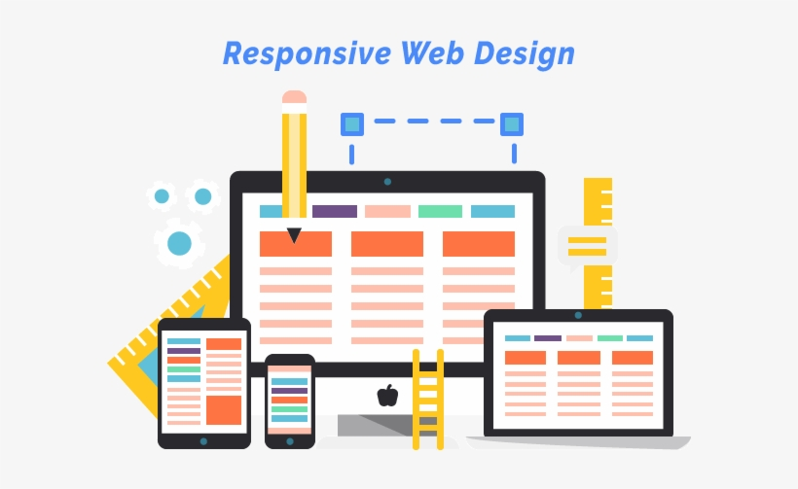
Relative CSS Units
Relative CSS Units adalah inti dan konsep terpenting dalam responsive website
Dengan menggunakan relative units, tampilan akan dapat mudah menyesuaikan dengan keadaan layar.
Contoh Relative CSS Units
(yang umum):
px
%
em
rem
vw
vh
Notes:
Jelasin sekalian langsung live coding!

Slide 12
Relative CSS Units
px
→ sebaiknya digunakan untuk nilai yang tidak berubah-ubah (fix), tidak terpengaruh oleh elemen disekitarnya atau induknya
%
→ satuan yang tidak menghitung berdasarkan ukuran elemen itu sendiri namun perbandingan dengan induk elemennya.
→ akan menyesuaikan viewport / layar device yang sedang digunakan
.rectangle {
width: 1000px;
height: 200px;
}
.rectangle {
width: 50%;
height: 25%;
}
*lebih lengkapnya, dapat mencoba contoh HTML & CSS di Google Classroom terkait Relative CSS Units

Slide 13
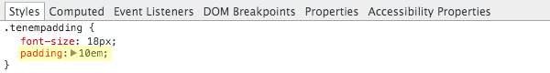
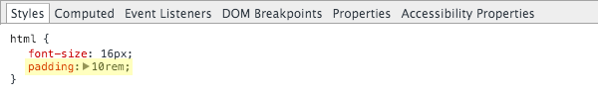
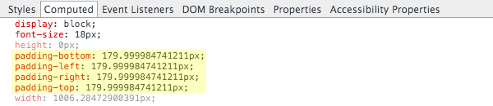
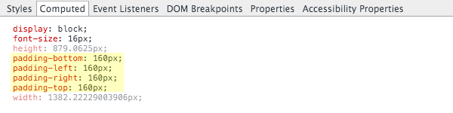
Relative CSS Units
em
→ satuan relatif terhadap ukuran font sebuah elemen
→ jika tidak ada font-size, maka 1em = 16px
rem
→ mirip dengan em
→ satuan relatif terhadap ukuran font dari root element (tag html)
→ jika tidak ada font-size pada root, maka 1rem = 16px
Source: https://webdesign.tutsplus.com/
*lebih lengkapnya, dapat mencoba contoh HTML & CSS di Google Classroom terkait Relative CSS Units

Slide 14
Relative CSS Units
vw
→ satuan relatif terhadap 1% lebar viewport
→ contoh:
lebar viewport = 900px
Maka, 1vw = 9px
vh
→ satuan relatif terhadap 1% tinggi viewport
→ contoh:
tinggi viewport: 500px
Maka, 1vh = 5px
.rectangle {
width: 20vw;
height: 10vh;
}
*lebih lengkapnya, dapat mencoba contoh HTML & CSS di Google Classroom terkait Relative CSS Units

Slide 15
CSS Flexbox
Notes:
Running an HTML and CSS project from scratch with file structure, aim is to render hello world in browser (25 mins) instead of doing it in CodePen

Slide 16
Bagaimana jika kita ingin meletakkan elemen di tengah container?
Kita bisa pakai padding, atau
bisa juga pakai flexbox!

Slide 17
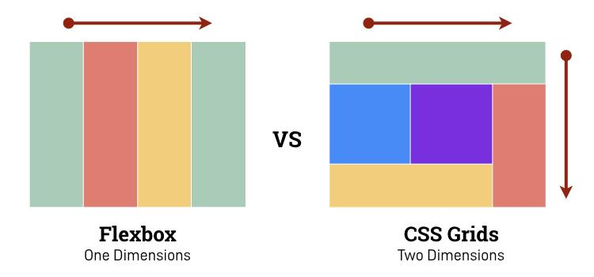
CSS Flexbox vs. Grid
Source: https://softtechgroup.us/blog/techhub/flexbox-vs-css-grid
Build A Website
Notes:
https://en.wikipedia.org/wiki/HTML

Slide 18
Let’s Play!
Untuk mengetahui lebih lanjut cara pengaplikasian Flexbox, let’s play this game!
flexboxfroggy.com
Build A Website
Notes:
https://en.wikipedia.org/wiki/HTML

Slide 19
Grid with Bootstrap
*extras*
Notes:
Running an HTML and CSS project from scratch with file structure, aim is to render hello world in browser (25 mins) instead of doing it in CodePen

Slide 20
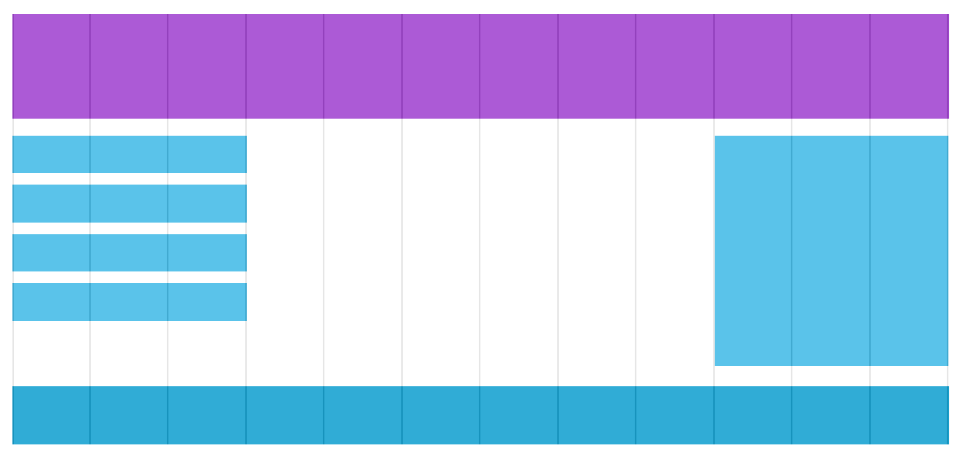
Grid View
→ Halaman dibagi menjadi beberapa kolom
→ Menjadi lebih mudah dalam meletakkan elemen pada sebuah halaman website
→ Biasanya bisa dibagi menjadi 12 kolom dengan width 100%, sehingga menjadi responsive

Slide 21
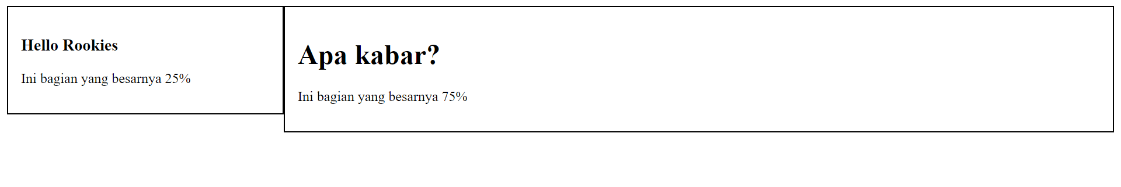
Grid View - Example
/* CSS files */
* {
box-sizing: border-box;
}
.left {
width: 25%;
float: left;
padding: 15px;
border: 1px solid black;
}
.right {
width: 75%;
float: left;
padding: 15px;
border: 1px solid black;
}
left
right
*lebih lengkapnya, dapat dilihat di file Google Classroom

Slide 22
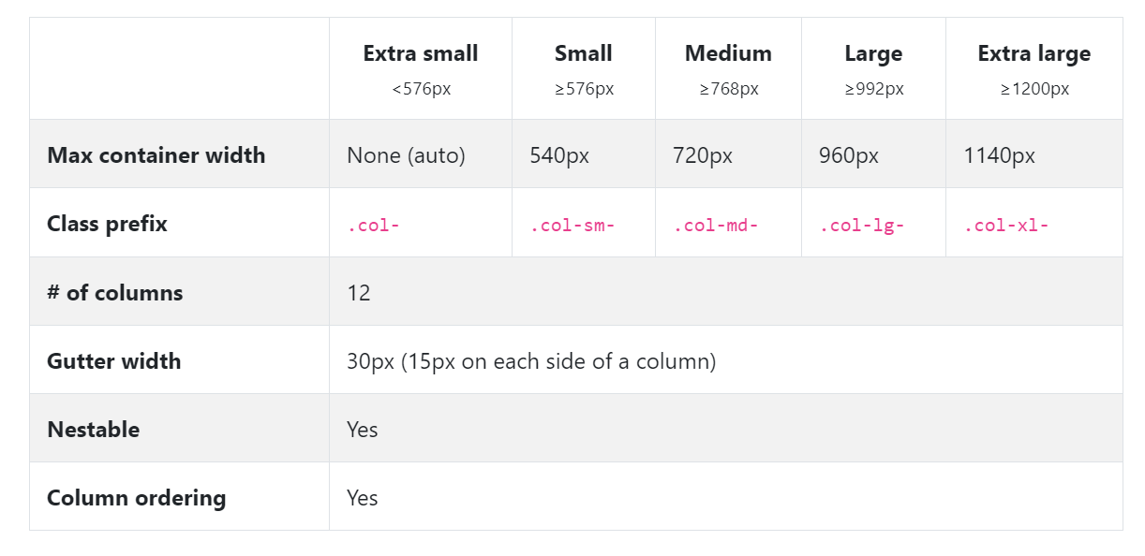
Grid View - Bootstrap
→ Bootstrap dapat mempermudah dalam membuat dan mengatur grid view
→ Grid Options:
References: Bootstrap

Slide 23
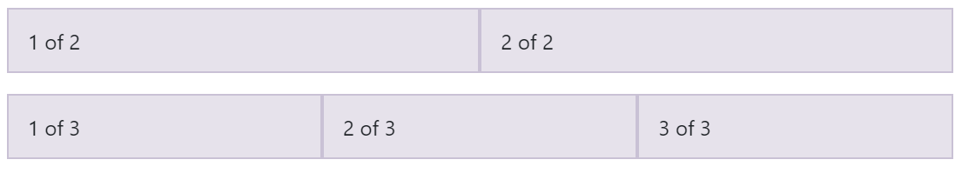
Grid View - Bootstrap
<div class="container">
<div class="row">
<div class="col">
1 of 2
</div>
<div class="col">
2 of 2
</div>
</div>
<div class="row">
<div class="col">
1 of 3
</div>
<div class="col">
2 of 3
</div>
<div class="col">
3 of 3
</div>
</div>
</div>
→ Equal Width
References: Bootstrap
Notes:
Live coding, buat html yang equal width

Slide 24
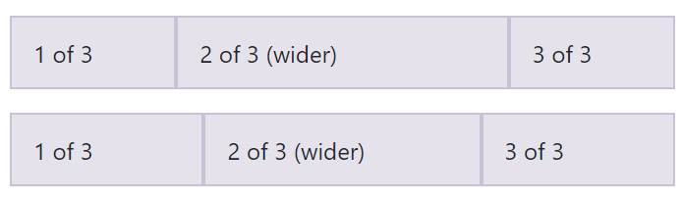
Grid View - Bootstrap
<div class="container">
<div class="row">
<div class="col">
1 of 3
</div>
<div class="col-6">
2 of 3 (wider)
</div>
<div class="col">
3 of 3
</div>
</div>
<div class="row">
<div class="col">
1 of 3
</div>
<div class="col-5">
2 of 3 (wider)
</div>
<div class="col">
3 of 3
</div>
</div>
</div>
→ Setting one column width
References: Bootstrap
Notes:
Live coding, buat html yang setting one column width

Slide 25
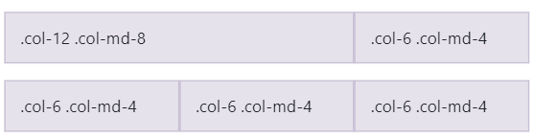
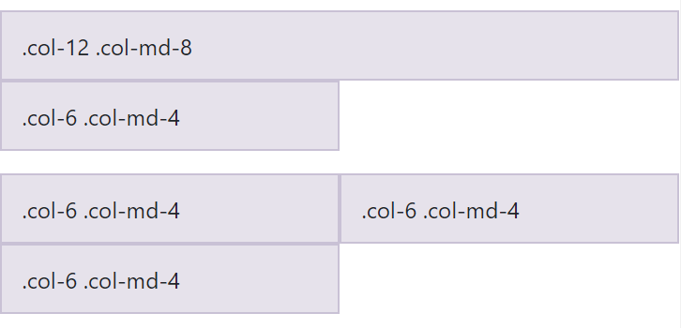
Grid View - Bootstrap
<!-- Stack the columns on mobile by making one full-width and the other half-width -->
<div class="row">
<div class="col-12 col-md-8">.col-12 .col-md-8</div>
<div class="col-6 col-md-4">.col-6 .col-md-4</div>
</div>
<!-- Columns start at 50% wide on mobile and bump up to 33.3% wide on desktop -->
<div class="row">
<div class="col-6 col-md-4">.col-6 .col-md-4</div>
<div class="col-6 col-md-4">.col-6 .col-md-4</div>
<div class="col-6 col-md-4">.col-6 .col-md-4</div>
</div>
→ Mix & Match
Menggunakan Grid Options sebagai referensi
References: Bootstrap
Layar ≥ 768px
Layar ≤ 768px
Notes:
Live coding, buat html yang setting one column width

Slide 26



Media Queries
→ memungkinkan kita menerapkan style yang berbeda di setiap tampilan device
→ menggunakan @media rule pada bagian CSS
Phone
Desktop
Tablet

Slide 27
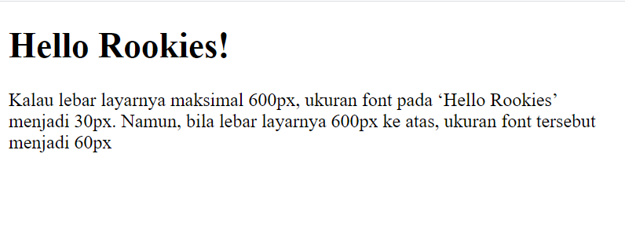
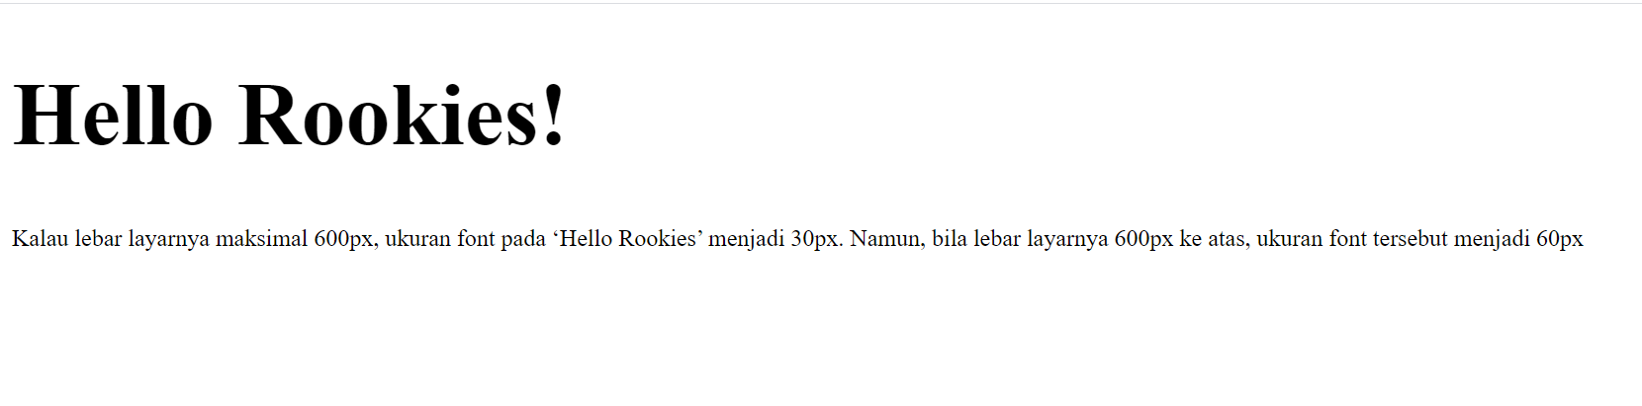
<!DOCTYPE html>
<html>
<head>
<meta name=”viewport” content=”width=device-width, initial-scale=1”>
<style>
@media screen and (min-width: 600px) {
h1 {
font-size: 60px;
}
}
@media screen and (max-width: 600px) {
h1 {
font-size: 30px;
}
}
</style>
</head>
<body>
<h1>Hello Rookies!</h1>
<p>Kalau lebar layarnya maksimal 600px, ukuran font pada ‘Hello Rookies’ menjadi 30px. Namun, bila lebar layarnya 600px ke atas, ukuran font tersebut menjadi 60px
</body>
</html>
Media Queries - Example
→ Contoh:
Membuat ukuran font menjadi berbeda di layar maximal 600 px, dan lebih dari 600px
Tampilan Layar ≤ 600px
Tampilan Layar ≥ 600px
Notes:
Live coding saja yu!

Slide 28
Media Queries
→ dapat di set sesuai dengan keinginan masing-masing
→ agar terlihat lebih responsive di berbagai devices, dapat menggunakan:
/* Extra small devices (phones, 600px and down) */
@media only screen and (max-width: 600px) {
…
}
/* Small devices (portrait tablets and large phones, 600px and up) */
@media only screen and (min-width: 600px) {
…
}
/* Medium devices (landscape tablets, 768px and up) */
@media only screen and (min-width: 768px) {
…
}
/* Large devices (laptops/desktops, 992px and up) */
@media only screen and (min-width: 992px) {
…
}
/* Extra Large devices (large laptops and desktops, 1200px and up) */
@media only screen and (min-width: 1200px) {
…
}

Slide 29
Energizer! ⚡

Slide 30
Intro to Javascript

Slide 31

Apa itu Javascript?
Javascript adalah bahasa pemrograman yang berguna untuk membuat website lebih interaktif dengan usernya, seperti untuk menampilkan efek-efek dan animasi.

Slide 32
Apa yang bisa kita lakukan dengan Javascript?
Mengubah isi HTML
JavaScript can change HTML content.
Click Me!
<!DOCTYPE html>
<html>
<body>
<p id="demo">JavaScript can change HTML content.</p>
<button type="button"
onclick="document.getElementById('demo').innerHTML
= "Hello JavaScript!"">Click Me!</button>
</body>
</html>

Slide 33
Apa yang bisa kita lakukan dengan Javascript?
Mengubah isi HTML
Hello Javascript!
Click Me!
<!DOCTYPE html>
<html>
<body>
<p id="demo">JavaScript can change HTML content.</p>
<button type="button"
onclick="document.getElementById('demo').innerHTML
= 'Hello JavaScript!'">Click Me!</button>
</body>
</html>

Slide 34

Apa yang bisa kita lakukan dengan Javascript?
Mengubah value dari suatu HTML attribute
In this case JavaScript changes the value of the src (source) attribute of an image.
<!DOCTYPE html>
<html>
<body>
<p>In this case JavaScript changes the value<br>of the
src (source) attribute of an image.</p>
<button onclick="document.getElementById('myImage').src
='on.gif'">Turn On</button>
<img id="myImage" src="off.gif"
style="width:100px">
<button onclick="document.getElementById('myImage').src
='off.gif'">Turn Off</button>
</body>
</html>
Turn On
Turn Off

Slide 35

Apa yang bisa kita lakukan dengan Javascript?
Mengubah value dari suatu HTML attribute
In this case JavaScript changes the value of the src (source) attribute of an image.
<!DOCTYPE html>
<html>
<body>
<p>In this case JavaScript changes the value<br>of the
src (source) attribute of an image.</p>
<button onclick="document.getElementById('myImage').src
='on.gif'">Turn On</button>
<img id="myImage" src="off.gif"
style="width:100px">
<button onclick="document.getElementById('myImage').src
='off.gif'">Turn Off</button>
</body>
</html>
Turn On
Turn Off

Slide 36
Apa yang bisa kita lakukan dengan Javascript?
Mengubah HTML style (CSS)
What Can JavaScript Do?
JavaScript can change the style of an HTML element.
<!DOCTYPE html>
<html>
<body id="bg" style="background-color:skyblue;">
<h2>What Can JavaScript Do?</h2>
<p>JavaScript can change the style of an
HTML element.</p>
<button type="button" onclick=
"document.getElementById('bg').style.backgroundColor
='lightsalmon'">Click Me!</button>
</body>
</html>
Click Me!

Slide 37
Apa yang bisa kita lakukan dengan Javascript?
Mengubah HTML style (CSS)
What Can JavaScript Do?
JavaScript can change the style of an HTML element.
<!DOCTYPE html>
<html>
<body id="bg" style="background-color:skyblue;">
<h2>What Can JavaScript Do?</h2>
<p>JavaScript can change the style of an
HTML element.</p>
<button type="button" onclick=
"document.getElementById('bg').style.backgroundColor
='lightsalmon'">Click Me!</button>
</body>
</html>
Click Me!

Slide 38
Apa yang bisa kita lakukan dengan Javascript?
Menyembunyikan/menampilkan HTML elements
What Can JavaScript Do?
JavaScript can hide/show
HTML elements.
<!DOCTYPE html>
<html>
<body>
<h2>What Can JavaScript Do?</h2>
<p id="demo">JavaScript can hide/show <br>
HTML elements.</p>
<button type="button" onclick=
"document.getElementById('demo').style.display
='none'">Hide Text</button>
<button type="button" onclick=
"document.getElementById('demo').style.display
='block'">Show Text</button>
</body>
</html>
Hide Text
Show Text

Slide 39
Apa yang bisa kita lakukan dengan Javascript?
Menyembunyikan/menampilkan HTML elements
What Can JavaScript Do?
<!DOCTYPE html>
<html>
<body>
<h2>What Can JavaScript Do?</h2>
<p id="demo">JavaScript can hide/show <br>
HTML elements.</p>
<button type="button" onclick=
"document.getElementById('demo').style.display
='none'">Hide Text</button>
<button type="button" onclick=
"document.getElementById('demo').style.display
='block'">Show Text</button>
</body>
</html>
Hide Text
Show Text

Slide 40
Javascript Function
Apa itu function?
Fungsi adalah sub-program yang bisa digunakan kembali baik di dalam program itu sendiri, maupun di program yang lain.
Karena fungsi adalah bagian dari blok kode javascript, jika kita ingin meletakkannya dalam file HTML kita, harus kita tulis di dalam tanda <script> … </script> yang diletakkan di dalam tag <body> … </body>
Kita bisa juga membuat fungsi javascript dalam suatu file terpisah dengan format .js
// membuat fungsi
function sayHello(){
console.log("Hello World!");
}
// memanggil fungsi
sayHello()
// akan mencetak Hello World!

Slide 41
Let’s Create a Popup Box
<!DOCTYPE html>
<html>
<body>
<h2>JavaScript Confirm Box</h2>
<button onclick="myFunction()">Try it</button>
<p id="demo"></p>
<script>
function myFunction() {
var txt;
if (confirm("Press a button!")) {
txt = "You pressed OK!";
} else {
txt = "You pressed Cancel!";
}
document.getElementById('demo').innerHTML = txt;
}
</script>
</body>
</html>
Javascript Confirm Box
Try it

Slide 42
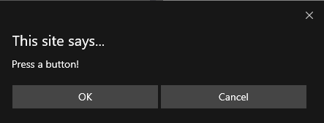
Let’s Create a Popup Box
<!DOCTYPE html>
<html>
<body>
<h2>JavaScript Confirm Box</h2>
<button onclick="myFunction()">Try it</button>
<p id="demo"></p>
<script>
function myFunction() {
var txt;
if (confirm("Press a button!")) {
txt = "You pressed OK!";
} else {
txt = "You pressed Cancel!";
}
document.getElementById('demo').innerHTML = txt;
}
</script>
</body>
</html>
Javascript Confirm Box
Try it

Slide 43
Let’s Create a Popup Box
<!DOCTYPE html>
<html>
<body>
<h2>JavaScript Confirm Box</h2>
<button onclick="myFunction()">Try it</button>
<p id="demo"></p>
<script>
function myFunction() {
var txt;
if (confirm("Press a button!")) {
txt = "You pressed OK!";
} else {
txt = "You pressed Cancel!";
}
document.getElementById('demo').innerHTML = txt;
}
</script>
</body>
</html>
Javascript Confirm Box
You pressed OK!
Try it

Slide 44
Let’s Create a Popup Box
<!DOCTYPE html>
<html>
<body>
<h2>JavaScript Confirm Box</h2>
<button onclick="myFunction()">Try it</button>
<p id="demo"></p>
<script>
function myFunction() {
var txt;
if (confirm("Press a button!")) {
txt = "You pressed OK!";
} else {
txt = "You pressed Cancel!";
}
document.getElementById('demo').innerHTML = txt;
}
</script>
</body>
</html>
Javascript Confirm Box
You pressed Cancel!
Try it

Slide 45
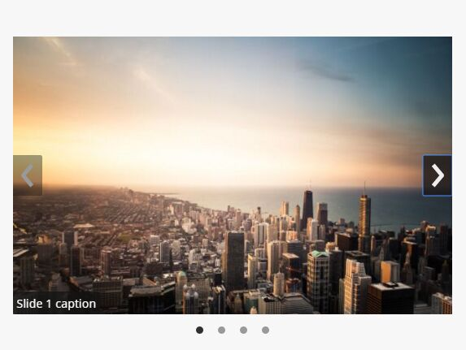
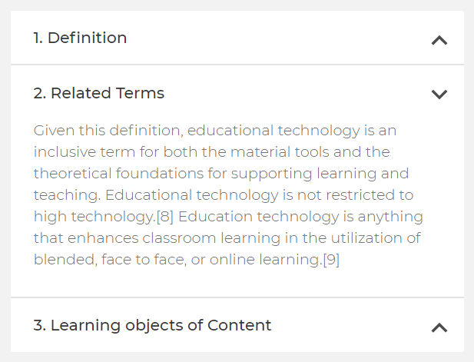
Some Other Cool Stuff to Make
Carousel (Slideshow)
Accordion (Dropdowns)
Explore at: https://www.w3schools.com/howto/default.asp

Slide 46
Individual Exercise:
Ubah code berikut agar kita bisa mengubah background color menggunakan confirmation box!
tiny.cc/exercisejs
Notes:
KJ: https://www.w3schools.com/code/tryit.asp?filename=GEUQRSLO4GNC

Slide 47

bit.ly/happyform20

